Slide 1
第三章 RM码
李丽香，彭海朋
北京邮电大学网络空间安全学院

Slide 2
RM码的研究背景
1954年，D.E. Muller提出非循环的Reed-Muller码的构造方法，同年，I.S. Reed给出了RM码的大数逻辑译码方法。
RM码是一种纠多个错误的二元线性分组码，与增加一位一致校验元的扩展循环码等价。
RM码最早从线性空间的角度出发构造，以后的学者各自独立证明了RM码的循环结构。
研究表明，RM码还与几何码和格等有密切的关系，是一类非常重要的线性分组码。
法拉第(1791-1861)
法拉第(1791-1861)
法拉第(1791-1861)
法拉第(1791-1861)
法拉第(1791-1861)
法拉第(1791-1861)
法拉第(1791-1861)

Slide 3
RM码的优点和缺点
缺点：与BCH码相比，除了一阶RM码和中等码长的RM码外，RM码的最小距离比同样码长的BCH码的最小距离小。RM码的纠错性能不如Turbo码和LDPC码
优点：RM码能用大逻辑译码算法，比BCH码用的迭代算法简单。译码延时短，无错误平层现象，其误码率会随着信噪比增加无限接近于零。因此，RM码可以适应多种不同的信道，满足有实时性要求的应用环境，既可以单独使用，也可以作为内码与RS码等级联使用，从而大大提升纠错性能
法拉第(1791-1861)
法拉第(1791-1861)
法拉第(1791-1861)
法拉第(1791-1861)
法拉第(1791-1861)
法拉第(1791-1861)
法拉第(1791-1861)

Slide 4
RM码的应用
RM码作为一种不等保护码，经常用于保护某些重点位置上的信息，如在DVB-S2和Tetra中的应用
1969-1977，RM码广泛应用在火星探测方面，如1972年就被用于传输“水手号”发送的火星照片
在移动通信领域，3GPP物理层技术很多都采用了RM码，如TD-SCDMA和LTE等
RM码的快速译码算法非常适合光纤通信系统
作为5G时代编码方案的极化码与RM码有天然的相似性，极化码可以看作是RM码的另一种形式

Slide 5
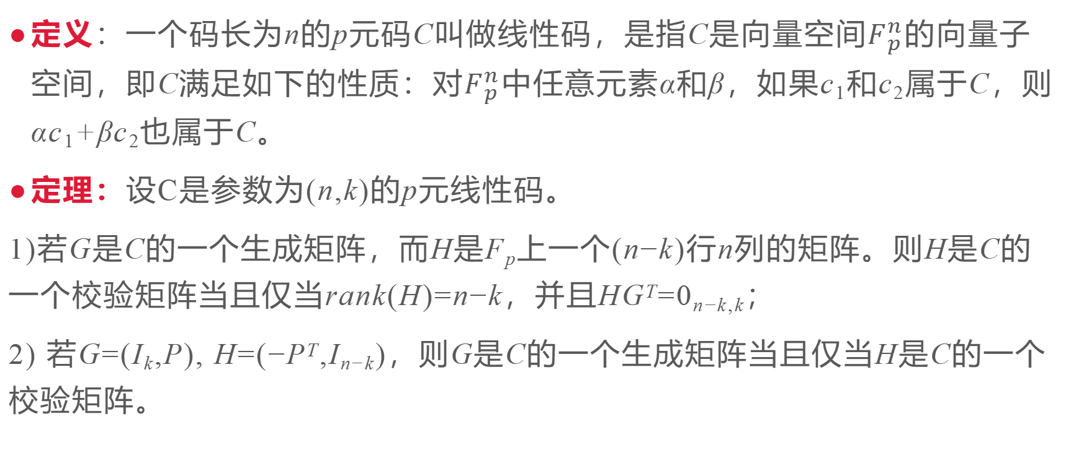
线性码
定义：一个码长为n的p元码C叫做线性码，是指C是向量空间$F_{p}^{n}$的向量子空间，即C满足如下的性质：对$F_{p}^{n}$中任意元素α和β，如果c₁和c₂属于C，则αc₁+βc₂也属于C。
定理：设C是参数为(n,k)的p元线性码。
1)若G是C的一个生成矩阵，而H是F_{p}上一个(n−k)行n列的矩阵。则H是C的一个校验矩阵当且仅当rank(H)=n−k，并且HG^{T}=0_{n−k,k}；
2) 若G=(I_{k},P), H=(−P^{T},I_{n−k})，则G是C的一个生成矩阵当且仅当H是C的一个校验矩阵。

Slide 6
向量外积
定义：设a=(a_{n−1},a_{n−2},···,a₀),b=(b_{n−1},b_{n−2},···,b₀)是GF(2)上的两个n维向量，则向量(a_{n−1}b_{n−1},a_{n−2}b_{n−2},···,a₀b₀)称为a与b的外积，记为a×b。

Slide 7
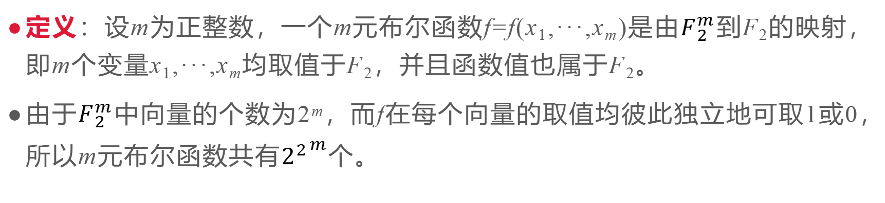

布尔函数
定义：设m为正整数，一个m元布尔函数f=f(x₁,···,x_{m})是由$F_{2}^{m}$到F₂的映射，即m个变量x₁,···,x_{m}均取值于F₂，并且函数值也属于F₂。
由于$F_{2}^{m}$中向量的个数为2^{m}，而f在每个向量的取值均彼此独立地可取1或0，所以m元布尔函数共有${2^{2}}^{m}$个。
例子：一元布尔函数f(x)共有${2^{2}}^{1}$=4个，它们是：
1）f(0)=f(1)=0，即f(x)≡0；
2）f(0)=f(1)=1,即f(x)≡1；
3）f(0)=0,f(1)=1，即f(x)=x；
4）f(0)=1,f(1)=0，即f(x)=x+1。

Slide 8
布尔函数
定理：每个m元布尔函数g(x₁,···,x_{m})均可唯一地表示成g(x₁,···,x_{m})=c+c₁x₁ + ··· +c_{m}x_{m}+c₁₂x₁x₂+c₁₃x₁x₃+ ··· + c_{m-1,m}x_{m-1}x_{m}+c₁₂₃x₁x₂x₃+ ··· + c_{12···m}x₁x₂···x_{m}，其中所有系数和常数都属于F₂。

Slide 9
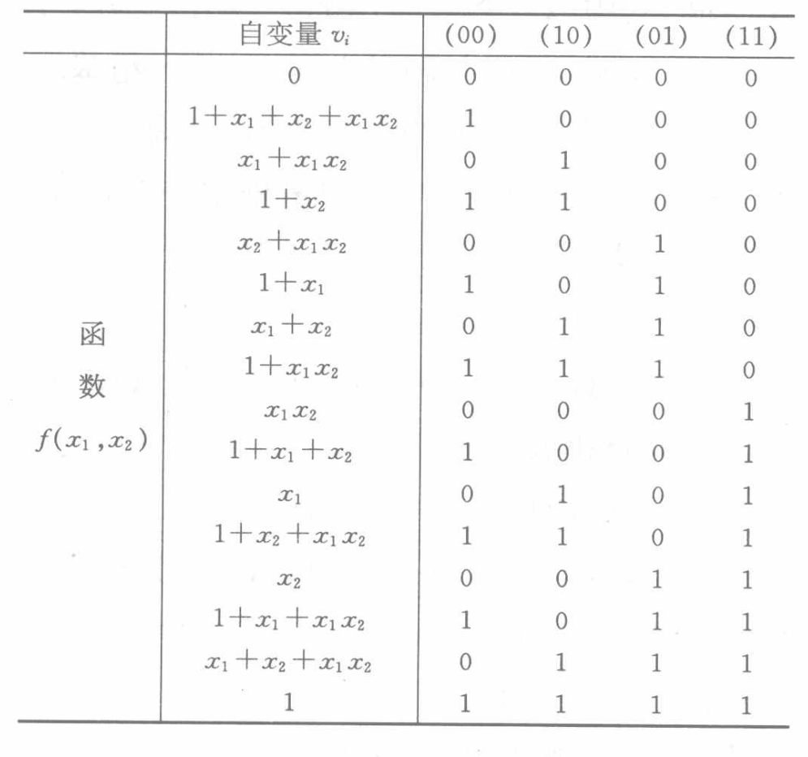
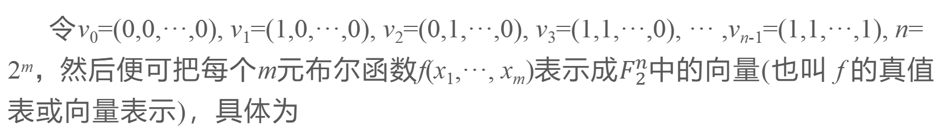
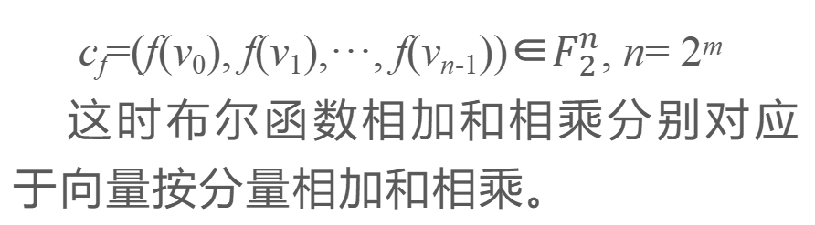
布尔函数
令v₀=(0,0,···,0), v₁=(1,0,···,0), v₂=(0,1,···,0), v₃=(1,1,···,0), ··· ,v_{n-1}=(1,1,···,1), n= 2^{m}，然后便可把每个m元布尔函数f(x₁,···, x_{m})表示成$F_{2}^{n}$中的向量(也叫 f 的真值表或向量表示)，具体为
c_{f}=(f(v₀), f(v₁),···, f(v_{n-1}))∈$F_{2}^{n}$, n= 2^{m}
这时布尔函数相加和相乘分别对应于向量按分量相加和相乘。
例子：对于m=2, n=2^{m}=4, 二元布尔函数共有2^{n}=2⁴=16个，它们的多项式表达式和向量表示如右图所示：

Slide 10
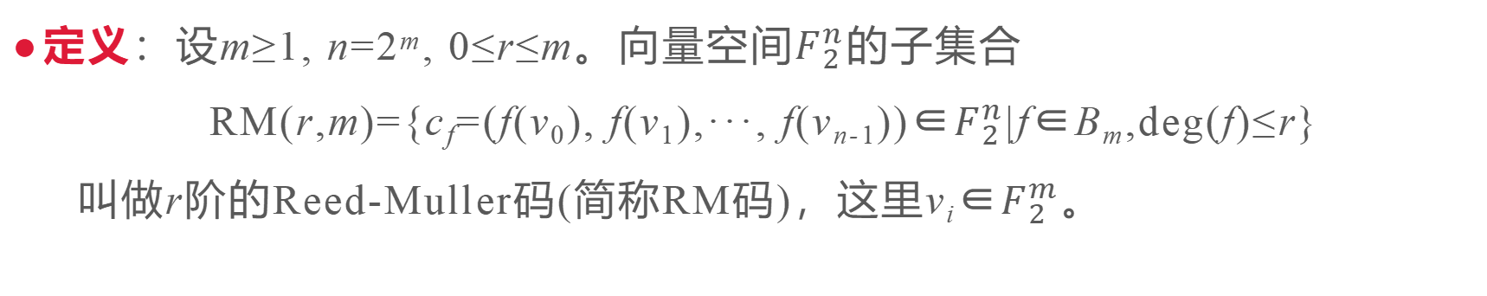
RM码
定义：设m≥1, n=2^{m}, 0≤r≤m。向量空间$F_{2}^{n}$的子集合
RM(r,m)={c_{f}=(f(v₀), f(v₁),···, f(v_{n-1}))∈$F_{2}^{n}$|f∈B_{m},deg(f)≤r}
叫做r阶的Reed-Muller码(简称RM码)，这里v_{i}∈$F_{2}^{m}$。
课堂思政：RM码是通过引入布尔函数来进行定义的。从中得到如下启发：
1）物理和数学是现代自然科学体系的基础；
2）基础的数学物理知识对我们这个专业十分重要；
3）要重视基础，万丈高楼平地起，做学问要脚踏实地。
台阶是一层一层筑起的，目前的现实是未来理想的基础。只想将来，不从近处现实着手，就没有基础，就会流于幻想。————徐特立 (1877—1968)，毛泽东的老师

Slide 11
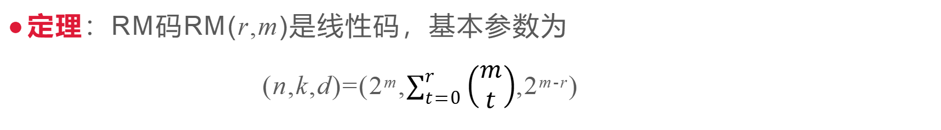
RM码
定理：RM码RM(r,m)是线性码，基本参数为
(n,k,d)=(2^{m},$\sum_{t=0}^{r}{\left(\begin{matrix}m \\ t\end{matrix}\right)}$,2^{m-r})
例子：RM(1,5)对应的线性分组码就是(32,6,16)。可见RM码的最小码间距离还是很大的，这给我们提供了纠错多位的可能。

Slide 12
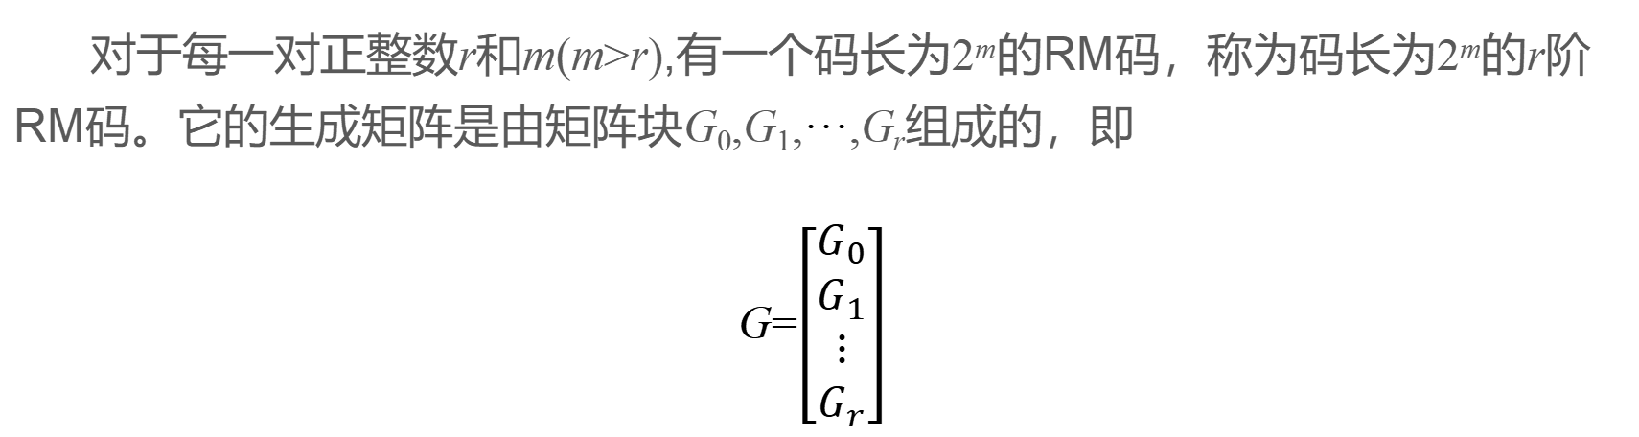
生成矩阵
对于每一对正整数r和m(m>r),有一个码长为2^{m}的RM码，称为码长为2^{m}的r阶RM码。它的生成矩阵是由矩阵块G₀,G₁,···,G_{r}组成的，即
G=$\left[\begin{matrix}G_{0} \\ G_{1} \\ \begin{matrix}⋮ \\ G_{r}\end{matrix}\end{matrix}\right]$

Slide 13
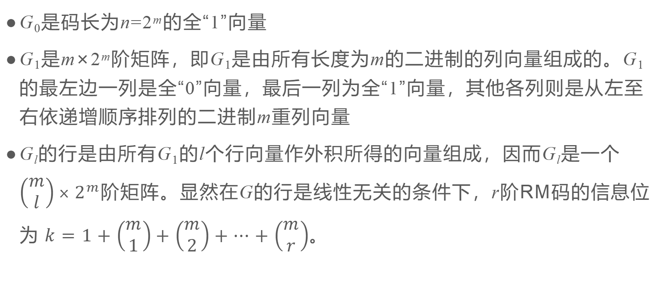
生成矩阵
G₀是码长为n=2^{m}的全“1”向量
G₁是m×2^{m}阶矩阵，即G₁是由所有长度为m的二进制的列向量组成的。G₁的最左边一列是全“0”向量，最后一列为全“1”向量，其他各列则是从左至右依递增顺序排列的二进制m重列向量
G_{l}的行是由所有G₁的l个行向量作外积所得的向量组成，因而G_{l}是一个$\left(\begin{matrix}m \\ l\end{matrix}\right)×2^{m}$阶矩阵。显然在G的行是线性无关的条件下，r阶RM码的信息位为$k=1+\left(\begin{matrix}m \\ 1\end{matrix}\right)+\left(\begin{matrix}m \\ 2\end{matrix}\right)+⋯+\left(\begin{matrix}m \\ r\end{matrix}\right)$。

Slide 14

生成矩阵
例子：令m=4, n=2^{m}=16, r=3, 我们来构造一个3阶RM码。
$$G_{0}=\left[1 1 1 1 1 1 1 1 1 1 1 1 1 1 1 1 \right]=[a_{0}]$$
${ G}_{1}=\left[\begin{matrix}0 0 0 0 0 0 0 0 1 1 1 1 1 1 1 1 \\ \begin{matrix}0 0 0 0 1 1 1 1 0 0 0 0 1 1 1 1 \\ 0 0 1 1 0 0 1 1 0 0 1 1 0 0 1 1 \\ 0 1 0 1 0 1 0 1 0 1 0 1 0 1 0 1\end{matrix}\end{matrix}\right]=\left[\begin{matrix}a_{1} \\ \begin{matrix}a_{2} \\ a_{3} \\ a_{4}\end{matrix}\end{matrix}\right]$,
分别作a₁×a₂, a₁×a₃,···, a₃×a₄, 可得G₂的各行，具体如下：
${ G}_{2}$=$\left[\begin{matrix}0 0 0 0 0 0 0 0 0 0 0 0 1 1 1 1 \\ \begin{matrix}0 0 0 0 0 0 0 0 0 0 1 1 0 0 1 1 \\ 0 0 0 0 0 0 0 0 0 1 0 1 0 1 0 1 \\ \begin{matrix}0 0 0 0 0 0 1 1 0 0 0 0 0 0 1 1 \\ 0 0 0 0 0 1 0 1 0 0 0 0 0 1 0 1 \\ 0 0 0 1 0 0 0 1 0 0 0 1 0 0 0 1\end{matrix}\end{matrix}\end{matrix}\right]=\left[\begin{matrix}a_{1}×a_{2} \\ \begin{matrix}a_{1}×a_{3} \\ a_{1}×a_{4} \\ \begin{matrix}a_{2}×a_{3} \\ a_{2}×a_{4} \\ a_{3}×a_{4}\end{matrix}\end{matrix}\end{matrix}\right]$

Slide 15

生成矩阵
分别作a₁×a₂×a₃, ···, a₂×a₃×a₄, 可得G₃的各行，具体如下：
${ G}_{3}$=$\left[\begin{matrix}0 0 0 0 0 0 0 0 0 0 0 0 0 0 1 1 \\ \begin{matrix}0 0 0 0 0 0 0 0 0 0 0 0 0 1 0 1 \\ 0 0 0 0 0 0 0 0 0 0 0 1 0 0 0 1 \\ 0 0 0 0 0 0 0 1 0 0 0 0 0 0 0 1\end{matrix}\end{matrix}\right]=\left[\begin{matrix}a_{1}×a_{2}×a_{3} \\ \begin{matrix}a_{1}×a_{2}×a_{4} \\ a_{1}×a_{3}×a_{4} \\ a_{2}×a_{3}×a_{4}\end{matrix}\end{matrix}\right]$
于是3阶RM码的生成矩阵为
$$G=\left[\begin{matrix}G_{0} \\ \begin{matrix}G_{1} \\ G_{2} \\ G_{3}\end{matrix}\end{matrix}\right]$$

Slide 16

RM码的构造比较简单
从RM码的定义可以看出，一个r阶RM码可以通过增广一个(r-1)阶RM码得到，而一个(r-1)阶RM码可以由删信一个r阶RM码而获得，即通过简单计算，增加一个G矩阵分量或直接删除一个G矩阵分量
例子：r=3时G=$\left[\begin{matrix}G_{0} \\ \begin{matrix}G_{1} \\ G_{2} \\ G_{3}\end{matrix}\end{matrix}\right]$, r=4时G=$\left[\begin{aligned}\begin{matrix}G_{0} \\ \begin{matrix}G_{1} \\ G_{2} \\ G_{3}\end{matrix}\end{matrix} \\ G4\end{aligned}\right]$
RM码的构造简单，纠错能力强，很容易根据需要设计出不同码长的RM码

Slide 17
译码算法
从RM码的生成矩阵G中可以看出，G_{l}的每行重量为2^{m-l}，这个结论对于一般的r阶RM码都是对的，因此，G的每行都有偶重量
在GF(2)上，因为两个偶重量向量之和必为偶重量，所以G的行线性组合有偶重量。即RM码的所有码字重量皆为偶数
由于G_{r}行的重量为2^{m-r}，因而r阶RM码的最小重量不大于2^{m-r}

Slide 18
译码算法
里德算法是专门为RM码设计的译码算法
里德算法使用择多逻辑判决的方法从接收矢量直接恢复信息，而不计算错误图样
里德算法可以纠正r阶RM码出现的(1/2)×2^{m-r}−1个随机错误，并恢复k位信息。这说明码的最小重量至少为2^{m-r}−1，又RM码的最小重量为偶数，因而r阶RM码最小重量至少为2^{m-r}
综上所述，r阶RM码最小重量为2^{m-r}，即RM码最小距离为2^{m-r}

Slide 19
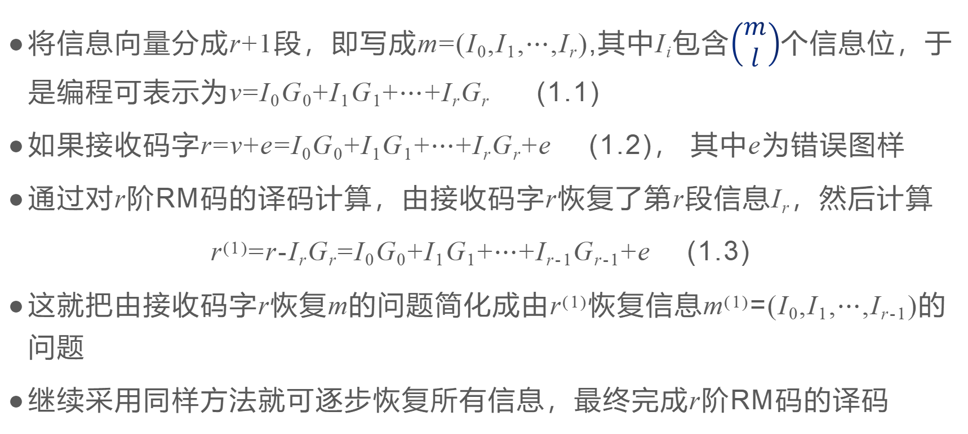
译码算法
将信息向量分成r+1段，即写成m=(I₀,I₁,$⋯$,I_{r}),其中I_{i}包含$\left(\begin{matrix}m \\ l\end{matrix}\right)$个信息位，于是编程可表示为v=I₀G₀+I₁G₁+$⋯$+I_{r}G_{r} (1.1)
如果接收码字r=v+e=I₀G₀+I₁G₁+$⋯$+I_{r}G_{r}+e (1.2)， 其中e为错误图样
通过对r阶RM码的译码计算，由接收码字r恢复了第r段信息I_{r}，然后计算
r⁽¹⁾=r-I_{r}G_{r}=I₀G₀+I₁G₁+$⋯$+I_{r-1}G_{r-1}+e (1.3)
这就把由接收码字r恢复m的问题简化成由r⁽¹⁾恢复信息m⁽¹⁾=(I₀,I₁,$⋯$,I_{r-1})的问题
继续采用同样方法就可逐步恢复所有信息，最终完成r阶RM码的译码

Slide 20

译码算法
例子：根据RM码的定义，2阶RM(16,11)码的生成矩阵$G=\left[\begin{matrix}G_{0} \\ G_{1} \\ G_{2}\end{matrix}\right]。$
如果信息向量m=(I₀, I₁, I₂)=(m₀,m₁,$⋯$,m₁₀)，则
v=I₀G₀+I₁G₁+I₂G₂=(v₀, v₁,$⋯$, v₁₅)=(m₀, m₀+m₄,$⋯$, m₀+m₁+m₂+$⋯$+m₁₀) (1.4)
由式(1.4)可以得到m₁₀与v的各分量的关系为
$m_{10}^{(1)}$=v₀+v₁+v₂+v₃，$m_{10}^{(2)}$=v₄+v₅+v₆+v₇，
$m_{10}^{(3)}$=v₈+v₉+v₁₀+v₁₁，$m_{10}^{(4)}$=v₁₂+v₁₃+v₁₄+v₁₅ (1.5)
如果知道码字v，通过式(1.5)中4个式子的任何一个都可以求出信息m₁₀

Slide 21

译码算法
若把式(1.5)中v的分量换成接收矢量r的相应分量，则可得
$m_{10}^{(1)}$=r₀+r₁+r₂+r₃，$m_{10}^{(2)}$=r₄+r₅+r₆+r₇，
$m_{10}^{(3)}$=r₈+r₉+r₁₀+r₁₁，$m_{10}^{(4)}$=r₁₂+r₁₃+r₁₄+r₁₅ (1.6)
其中r=(r₀, r₁,$⋯$, r₁₅)。称式(1.6)为m₁₀的监督和式组。
如果r无错，则一定有m₁₀=$m_{10}^{(1)}$=$m_{10}^{(2)}$=$m_{10}^{(3)}$=$m_{10}^{(4)}。$
如果r的差错不多于$\frac{1}{2}×$2⁴⁻²-1=1，则式(1.6)中的4个式子至少有3个式子的值为m₁₀。因此，根据择多逻辑判决，可以得到m₁₀的正确值，于是信息m₁₀得以恢复。

Slide 22
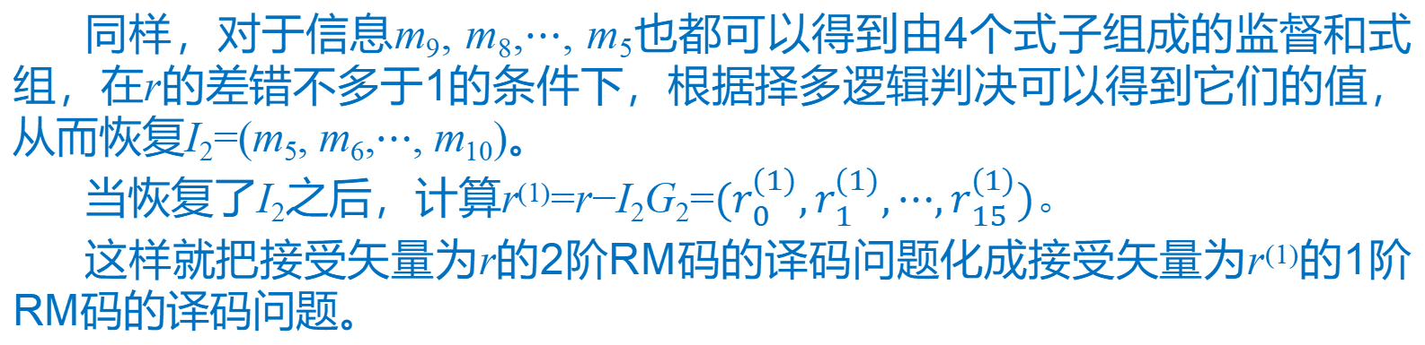
译码算法
同样，对于信息m₉, m₈,$⋯$, m₅也都可以得到由4个式子组成的监督和式组，在r的差错不多于1的条件下，根据择多逻辑判决可以得到它们的值，从而恢复I₂=(m₅, m₆,$⋯$, m₁₀)。
当恢复了I₂之后，计算r⁽¹⁾=r−I₂G₂=$(r_{0}^{(1)},r_{1}^{(1)},⋯,r_{15}^{(1)})。$
这样就把接受矢量为r的2阶RM码的译码问题化成接受矢量为r⁽¹⁾的1阶RM码的译码问题。

Slide 23

译码算法
关于I₁=(m₁, m₂, m₃, m₄)的各位信息也可以建立监督和式组，只是每位信息得到监督和式共有8个而不是4个。例如，关于m₄的监督和式组为
$m_{4}^{(1)}=r_{0}^{(1)}+r_{1}^{(1)}$,
$m_{4}^{(2)}=r_{2}^{(1)}+r_{3}^{(1)}$, （1.7）
$$⋯ ⋯$$
$$m_{4}^{(8)}=r_{14}^{(1)}+r_{15}^{(1)}.$$
对它们的监督和式组分别作择多逻辑判决可得到其正确值，从而恢复I₁。同样，计算r⁽²⁾=r⁽¹⁾−I₁G₁=$(r_{0}^{(2)},r_{1}^{(2)},⋯,r_{15}^{(2)})。$根据择多逻辑判决可得m₀，至此完成译码。

